Slide 1
SP19장. VBA 프로그래밍

Slide 2
INDEX
1. VBA(Visual Basic for Application) 개념
2. VBA 구성요소
3. Visual Basic 편집창 구성요소
4. VBA 문법

Slide 3
1. VBA(Visual Basic for Application) 개념
VBA는 Visual Basic의 문법적요소를 가지는 매크로 작업용 언어이다.
엑셀에서 사용하는 경우 엑셀VBA라고도 한다.
VBE(Visual Basic Editor)라는 특별한 전용 편집기를 가지고 있다.

Slide 4
2. VBA 구성요소
모듈
프로젝트를 구성하는 기본 단위이다.
프로시져
특정기능을 수행하기 위해 나열된 명령문들의 집합이다.
Sub, function, property로 구분된다.
개체:
메소드와 속성을 가지는 프로그램의 주체이다.

Slide 5
속성
크기,색, 위치와 같은 개체의 특성을 의미한다.
메소드
개체가 가질 수 잇는 동작을 의미한다.
이벤트
프로그램중의 이벤트(클릭, 더블클릭 등)를 의미한다.
컬렉션
개체의 모임이다.

Slide 6
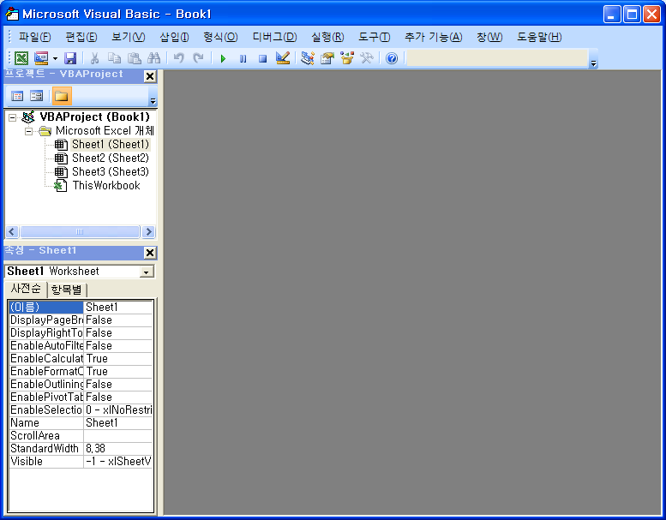
3. Visual Basic 편집창 구성요소
프로젝트 탐색기
속성창
코드창
직접실행창

Slide 7
4. VBA 문법
1) 상수 (constant)
2) 변수 (variable)
3) 데이터형식
4) 배열(array)
5) 제어문

Slide 8
1) 상수(constant)
문자, 숫자와 같은 항상같은 값을 의미한다.
즉, 데이터(값)라고 할 수 있다.
내장상수:비주얼베이직에서 미리 정의된 상수들을 의미한다. Vb로 시작된다.
예) vbCurrency,vbDate,vbYesNo
사용자 정의 상수는 Const 명령을 이용하며, Public Const는 전체에서 인식가능하다.

Slide 9
2) 변수 (variable)
상수가 저장되는 메모리의 기억공간이다.
변수는 이름 만드는 규칙에 맞게 만들어야한다.
변수이름은 영문자, 한글로 시작해야되며, 숫자, Under score(_)eh 사용할 수 있다.
변수이름은 255자를 넘지 못한다.
변수이름에는 예약어를 사용할 수 없다.
VBA에서는 변수를 선언하지않고도 사용가능하다.(단, Option Explicit를 사용하면 반드시 변수선언 해야한다)

Slide 10
3) 데이터형식
데이타마다형식이 있으며 차지하는 메모리 용량도 다르다
Byte: 1바이트 기억공간
Boolean: 2바이트
Integer: 2바이트
Long: 4바이트
Double: 8바이트
Currency: 8바이트
Date: 8바이트
Object: 4바이트
String: 10바이트+문자열길이
Varient:16바이트
사용자정의:정의된비트수

Slide 11
4) 배열
한 개 기억공간에 하나의 값이 저장되나 배열은 한 개 이름에 여러 개 값이 저장될 수 있다.
각 기억공간을 구분하기 위해서 첨자를 이용한다.
첨자는 0부터 시작되나, ‘Option Base 1’을 선언하면 1부터 시작된다.
다차원은 60차원까지 가능하다.

Slide 12
5) 제어문
조건문
If ~elseif ~endif
Select case ~end select
반복문
For~ Next
Do~ Loop
Do Until ~ Loop
While ~ wend
For Each ~ Next

Slide 13
반복문 1) For~ Next
For 첨자=시작값 To 최종값 [Step 증가값]
실행문
Next 반복변수
[예]
Sub Vbex()
Dim k as integer
Dim S as integer
For k=1 To 10 Step 2
S= S+K
Next K
Msgbox S
End sub
1에서 10 까지의 정수중 홀수의 합을 구하는 프로그램

Slide 14
반복문 2) Do~ Loop
조건을 만족하는 동안 실행문을 계속 반복하는 문장.
아래 예에서 형식1은 처음 부터 조건을 검사하고 형식2는 실행 후 조건을 검사하기 때문에 처음부터 거짓인 조건인 경우 최소한 한번은 실행한다.
형 식1
형 식2
Do While 조건식
실행문
Loop
Do
실행문
Loop While 조건식

Slide 15
반복문 3) Do Until ~ Loop
조건을 만족하는 않는 동안 실행문을 계속 반복하는 문장.
앞의 경우 처럼, 아래 예에서 형식1은 처음 부터 조건을 검사하고 형식2는 실행 후 조건을 검사하기 때문에 처음부터 참인 조건인 경우 최소한 한번은 실행한다.
형 식1
형 식2
Do Until 조건식
실행문
Loop
Do
실행문
Loop Until 조건식

Slide 16
반복문 4) While ~ wend
조건이 참인 동안 반복실행하는 문장이다.
문법은 Do While ~ Loop 과 동일하다.
While 조건
실행문
Wend

Slide 17
반복문 5) For Each ~ Next
컬렉션에 포함된 객체의 개수만큼 반복하는 반복문이다.
For Each 개체변수 in 컬렉션 개체
실행문
Next 개체변수

Slide 18
기출문제풀이1(1급 2010년 4회)
다음 중 VBA에서 프로시저(Procedure)에 대한 설명으로 옳지 않은 것은?
① 특정한 기능을 수행할 수 있는 명령문들의 집합이다.
② 사용자가 직접 기록한 매크로도 프로시저로 기록된다.
③ Sub ∼ End Sub 프로시저는 명령문들의 실행 결과를 반환한다.
④ 하나 이상의 프로시저들을 이용하여 모듈을 구성할 수 있다.

Slide 19
기출문제풀이2(1급 2011년 2회)
다음 중 VBA 프로그래밍 용어에 대한 설명으로 옳지 않은 것은?
① Object : 어떤 작업이나 처리를 할 때 그 대상이 되는 독립적인 성질을 갖는 하나의 사물이다.
② Method : 개체가 실행할 수 있는 동작 또는 행동으로 '개체명.메서드'의 형태로 사용한다.
③ Event : VBA 프로그래밍 용어에서 개체의 모음이다.
④ Property : 개체가 가지고 있는 고유한 성질이다.

Slide 20
정 답
1번 : ③
2번 : ③

Slide 21
정 리
1. VBA(Visual Basic for Application) 개념
2. VBA 구성요소
3. Visual Basic 편집창 구성요소
4. VBA 문법

